Slide 1
LÓGICA DE PROGRAMAÇÃO
Victor Santos Rohod

Slide 2
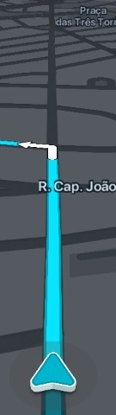

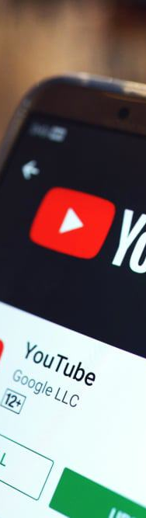

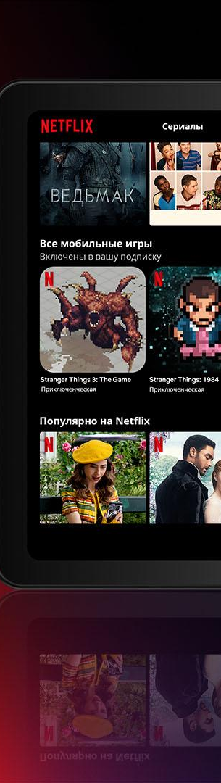
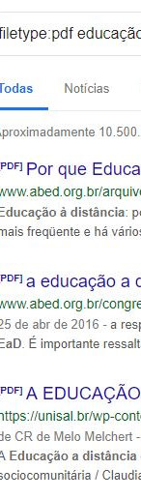

Slide 3
ROTINA
Aos dias úteis:
acorda e levanta
escovar os dentes
tomar café da manhã
tomar banho
se arrumar
pegar o ônibus
realizar projetos
almoçar
voltar ao horário de expediente
voltar para casa
assistir um filme
ir dormir

Slide 4
ROTINA
Aos fins de semana:
acorda e levanta
escovar os dentes
tomar café da manhã
tomar banho
escolher entre sair ou assistir filmes
*caso escolha sair
escolher o lugar em específico
*caso escolha em assistir filmes
escolher entre filmes de ação ou terror
realizar tarefas planejadas
ir dormir

Slide 5

ROTINA
Esses procedimentos se repetem, dia após dia, semana após semana, até chegarem as tão sonhadas férias.
Durante as férias, você provavelmente irá decidir entre fazer aquela viagem dos sonhos ou simplesmente descansar em casa.

Slide 6

ROTINA
No caso de uma viagem, com certeza terá feito um planejamento, que se inicia com a revisão do automóvel, passando pelo caminho a se fazer para chegar ao destino, e até pelas tarefas a serem realizadas no destino.

Slide 7

ROTINA
Claro que em todos esses planejamentos, algumas coisas podem sair errado.

Slide 8
TUDO É PROGRAMAÇÃO
Cada fato que acontece no nosso dia a dia, seja uma ação realizada por você, ou por outra pessoa, ou mesmo um fenômeno da natureza, foi previamente programado.

Slide 9
DEFINIÇÕES DE PROGRAMA
Lista escrita em que se enumeram (e às vezes se comentam) as partes de que deverá compor-se um espetáculo, concerto, cerimônia etc.; programação.
A própria composição do espetáculo, concerto ou cerimônia.
Lista total das disciplinas que compõem um curso ou que serão cobradas em um concurso.
Exposição escrita das intenções e projetos de uma chapa, um candidato, um partido político etc.
Cada quadro em que se divide o tempo nas transmissões radiofônicas ou televisivas, com suas características e assuntos próprios.
Lazer previamente planejado.

Slide 10
TODAS AS DEFINIÇÕES TÊM ALGO EM COMUM
Se baseiam no fato de que um programa segue uma lista de ações a serem feitas.

Slide 11
OU SEJA
Um programa consiste basicamente em seguir um roteiro pré-definido.
logo…

Slide 12

ALGORITMO
É um conjunto de regras e procedimentos lógicos perfeitamente definidos que levam à solução de um problema em um número finito de etapas.

Slide 13

PROGRAMA
Um programa de computador é basicamente um conjunto de instruções passadas por uma pessoa (programador) que devem ser seguidas pela máquina.
Porém..
Uma máquina não é capaz de entender o idioma humano, não importa qual língua o programador fale.

Slide 14
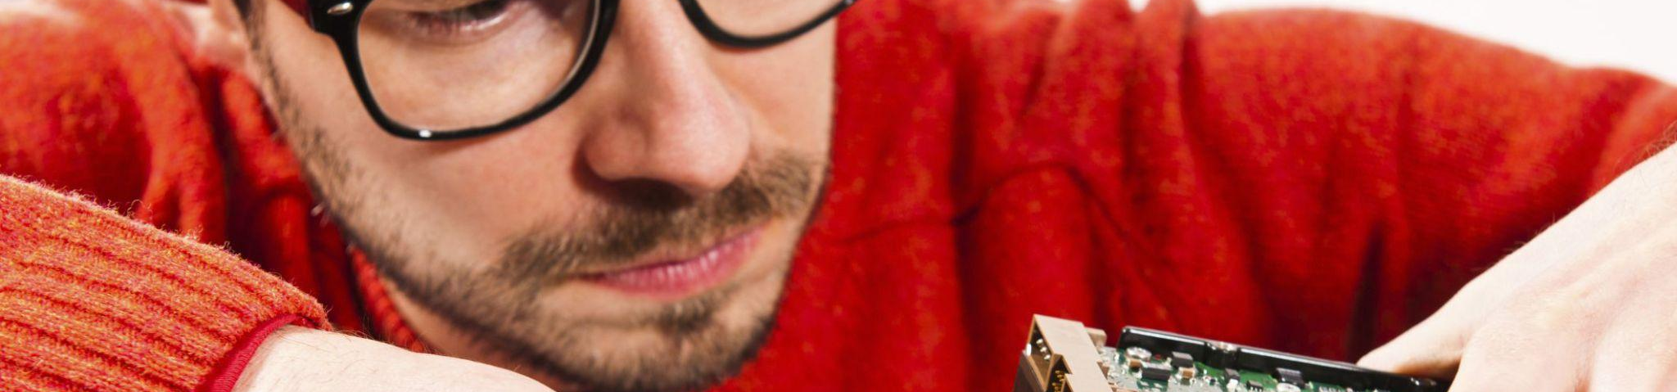
PROGRAMA
O computador apenas simula ter o conhecimento da escrita humana.
Isso acontece porque alguém humano ensinou para o computador que ele deve retornar uma determinada resposta para uma determinada ação feita pelo usuário.

Slide 15

PROGRAMA
As informações que uma máquina consegue entender são os sistemas:
Binário;
Hexadecimal;
Octal;

Slide 16

PROGRAMA
Para alguém conseguir passar instruções para um computador de forma compreensível para o ser humano, e que a máquina consegue entender, precisamos das linguagens de programação.

Slide 17
PROGRAMA
Existem linguagens de programação de baixo nível e de alto nível.
As linguagens de baixo nível são aquelas cujas instruções são mais próximas da linguagem da máquina, como o binário e o hexadecimal, por exemplo.
São usadas para programar diretamente no hardware, como os controladores de uma CPU, por exemplo.

Slide 18
PROGRAMA
Linguagens de alto nível são as linguagens mais próximas do entendimento do idioma do ser humano.
São usadas para a construção de aplicativos e sistemas web.
Contando as linguagens de baixo e de alto nível, existem em torno de aproximadamente 1300 linguagens.

Slide 19
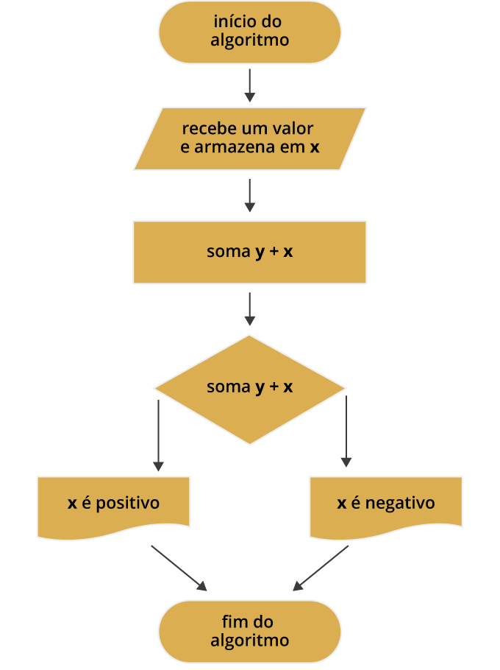
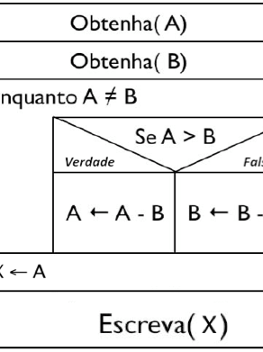
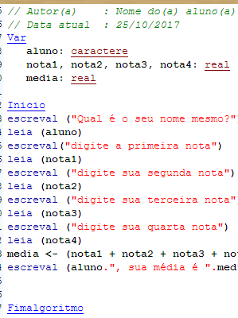
MANEIRAS DE REPRESENTAR UM ALGORITMO
FLUXOGRAMA
NASSI SHNEIDERMAN
PORTUGOL

